Slide 1
Челябинская область
Варненский муниципальный район
село Варна
Мастер-класс
Ключи к одному замку
Оксана Григорьевна Морозова,
учитель английского языка муниципального общеобразовательного учреждения средней общеобразовательной школы № 1 им. Героя Советского Союза Русанова М.Г. с. Варны

Slide 2
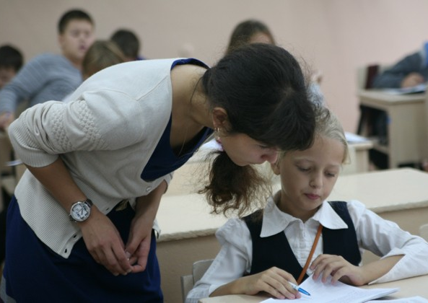
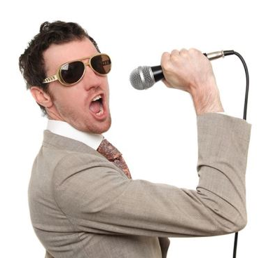
Язык нужен? Язык важен?

Slide 3
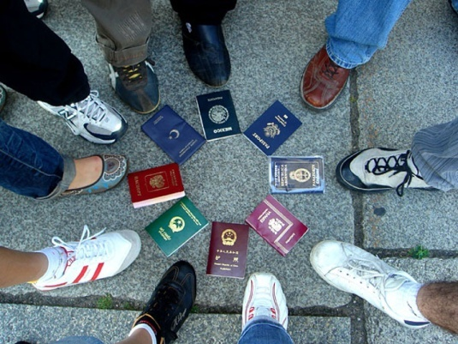
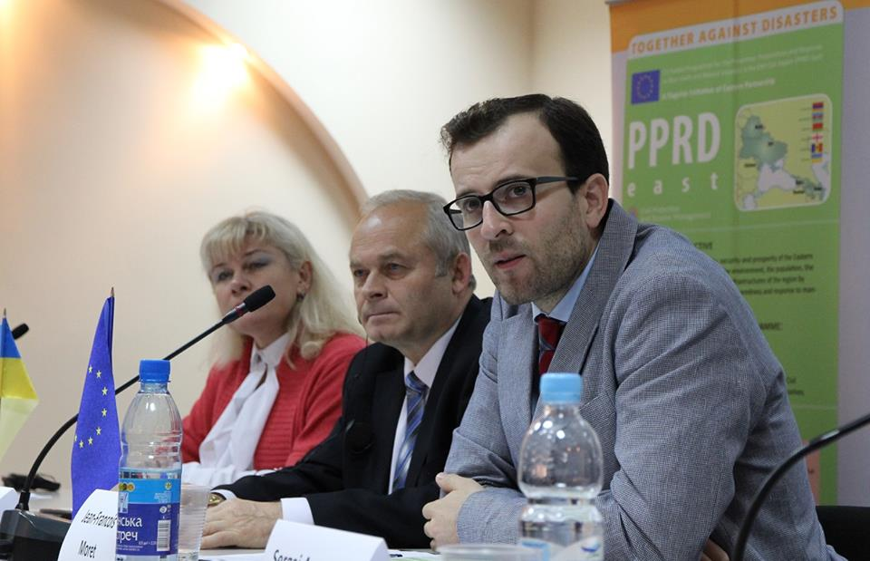
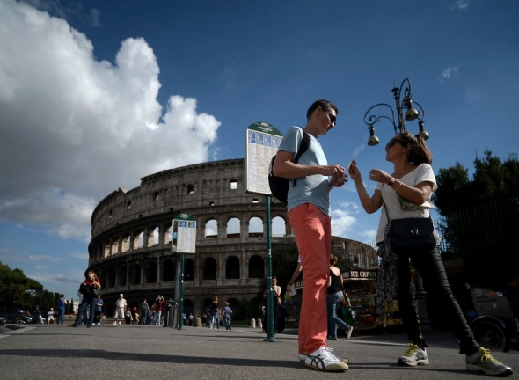
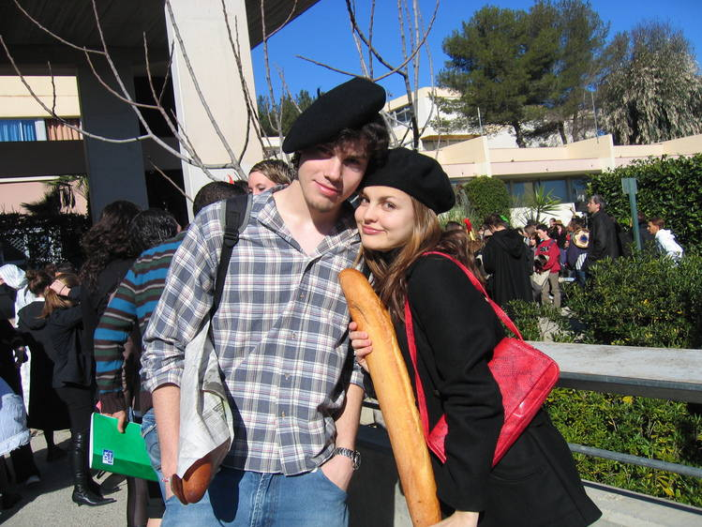
Язык нужен! Язык важен…

Slide 5
Компоненты иноязычной коммуникативной компетенции:
лингвистический
социолингвистический
дискурсивный
социальный
компенсаторный

Slide 6
Компоненты иноязычной коммуникативной компетенции:
лингвистический
социолингвистический
дискурсивный
социальный
компенсаторный

Slide 7
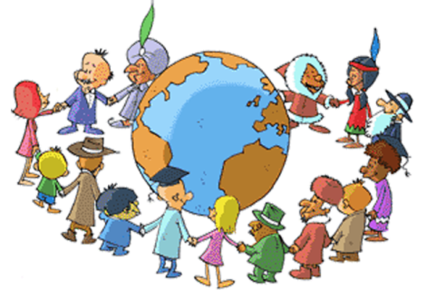
Компенсаторные умения -
умение восполнять в процессе общения недостаточность знания языка

Slide 8
Приёмы формирования компенсаторных умений

Slide 9
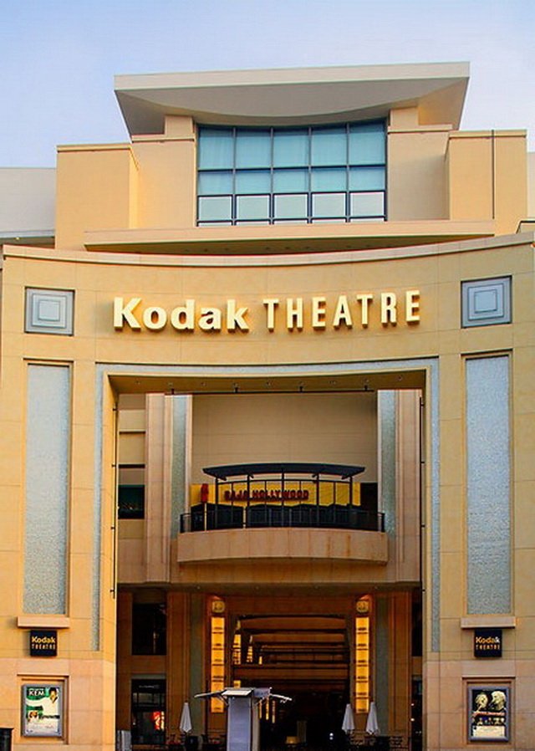

Slide 10
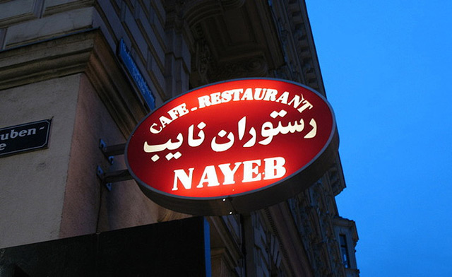

Slide 11
Компенсаторные умения Интернациональные слова
goalkeeper
designer
telephone
teenager
globalization

Slide 12
Языковая догадка
Сканирование
Компенсаторные
умения
Игнорирование лексических и смысловых трудностей
Переспрос и словарные замены

Slide 13
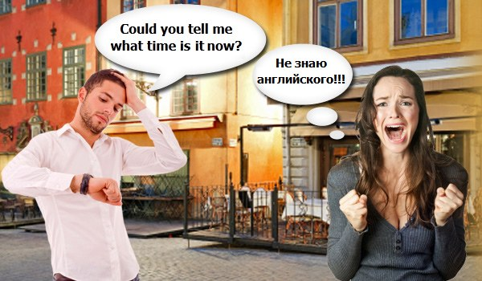
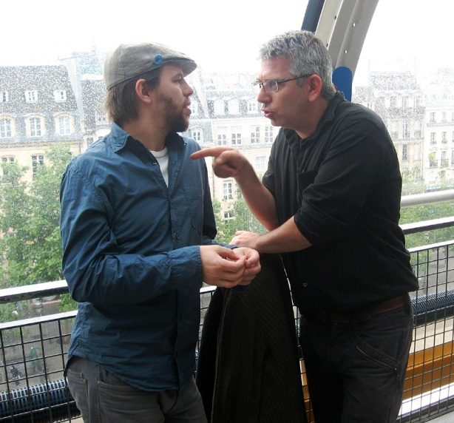

Slide 14
Языковая догадка
Переспрос и словарные замены
Компенсаторные
умения
Игнорирование лексических и смысловых трудностей
Сканирование

Slide 15
I like sport very much. My father likes to watch TV. My mother listens to music. My brother Alex is fond of playing computer games. We have different hobbies.

Slide 16
I like sport very much. My father likes to watch TV. My mother listens to music. My brother Alex is fond of playing computer games. We have different hobbies.

Slide 17
Переспрос и словарные замены
Языковая догадка
Компенсаторные
умения
Игнорирование лексических и смысловых трудностей
Сканирование

Slide 18
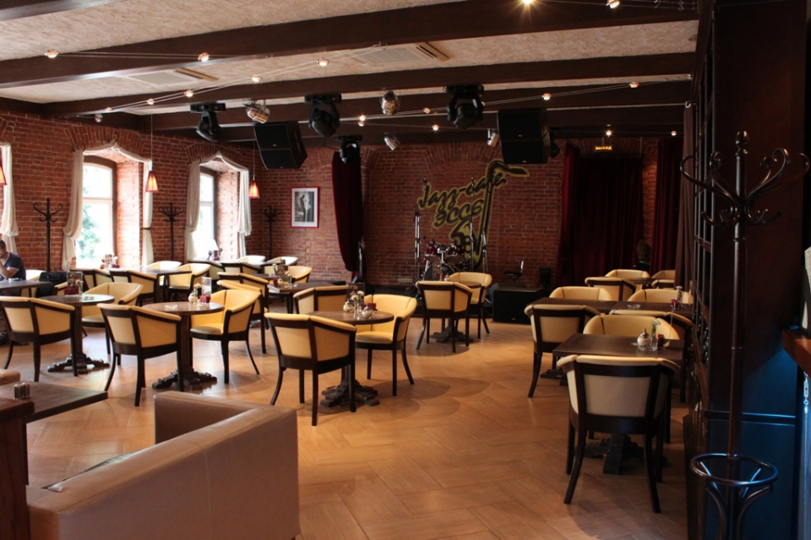
Сafe

Slide 19
Переспрос и словарные замены
Языковая догадка
Компенсаторные
умения
Игнорирование лексических и смысловых трудностей
Сканирование

